Slide 1
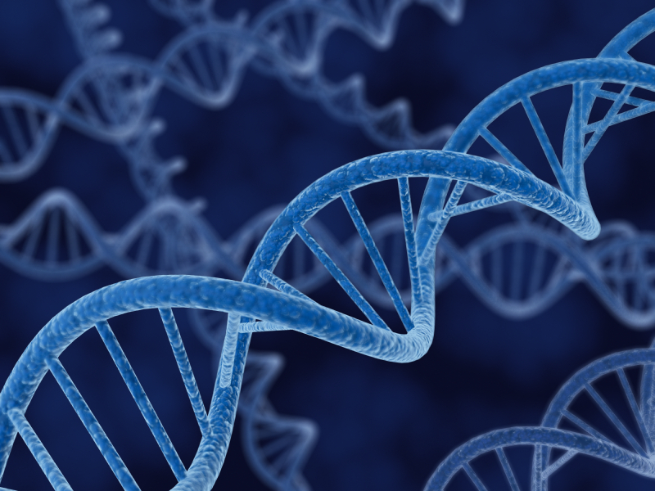
DNA S KUHINJSKOG STOLA
8. razredi
8. razredi

Slide 2
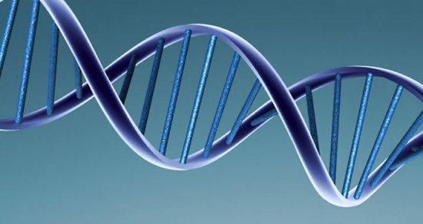
Deoksiribonukleinska kiselina (DNA) smještena je u jezgri stanice.
DNA zajedno s bjelančevinama gradi kromosom.
Dna građena je od dvaju lanaca koji su omotani jedan oko drugog i svijeni u obliku spirale.
2 su lanca međusobno povezani poprečnim vezama (geni)

Slide 3
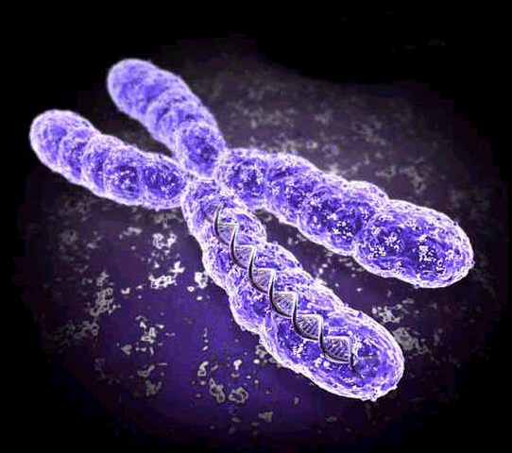
Molekula DNA je uputa za život svakog živog bića. Zato ćemo je naći u svim vrstama organizama i tkiva.
Da bismo dobili vrlo čistu molekulu DNA potrebno je proći vrlo složen postupak.Međutim, DNA se može ekstrahirati jednostavnim postupkom. Tako će postati vidljiva prostim okom.

Slide 4
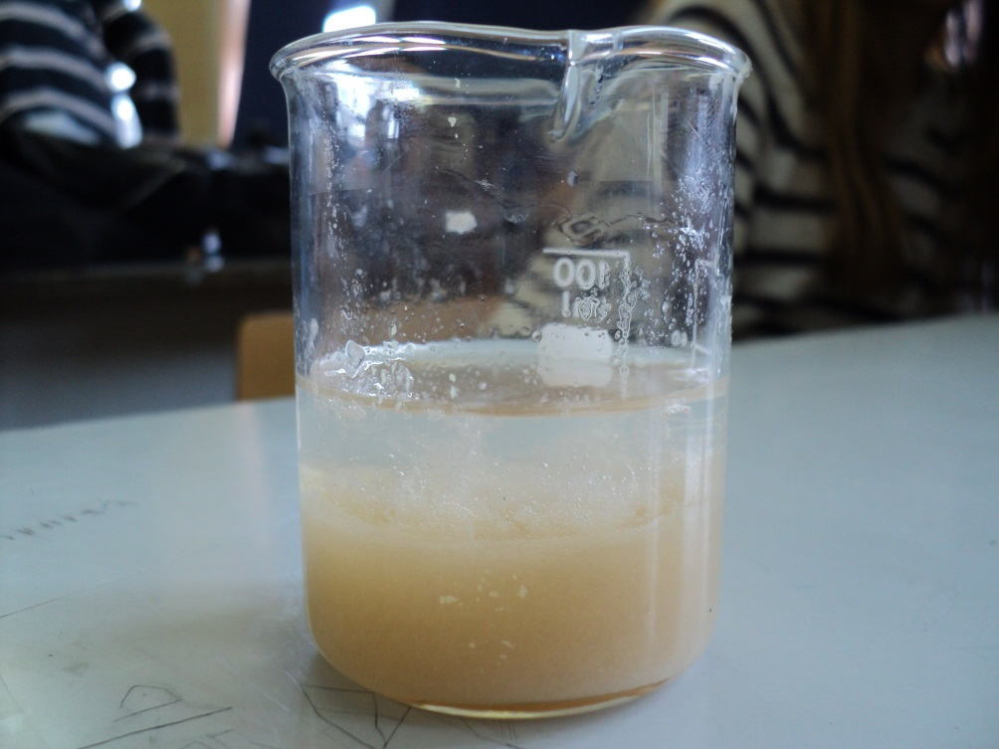
OPIS POKUSA
Za pokus smo koristili ono što je dostupno u svakom kućanstvu
Dobili smo smjesu dviju tekućina
U donjem su se sloju nalazile razbijene stanice usitnjenog tkiva
U gornjem su se sloju nalazile molekule DNA koje su izašle iz tih stanica

Slide 5
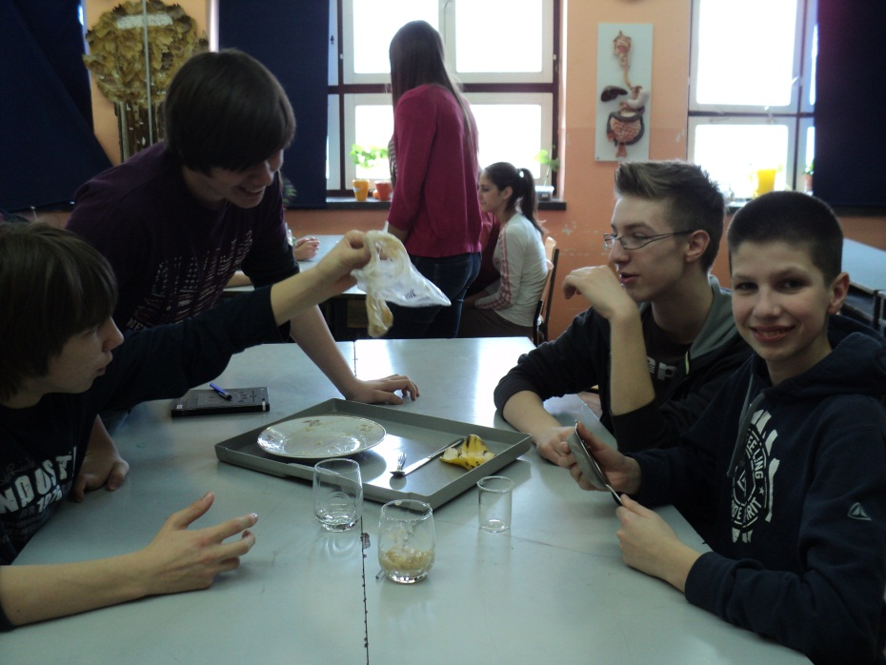
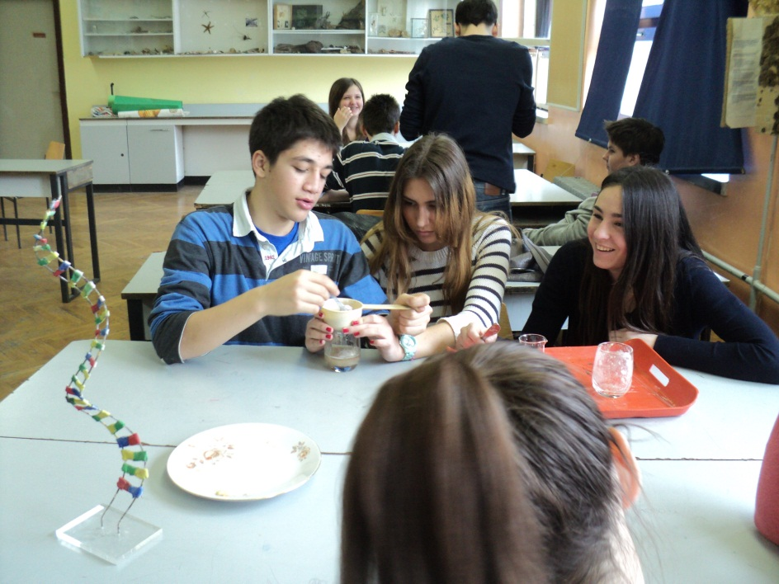
POSTUPAK
Komadiće tkiva (banana, kiwi) usitnili smo gnječenjem u vrećici sa zatvaračem.
Smjesu smo prebacili u staklenu čašu.

Slide 6
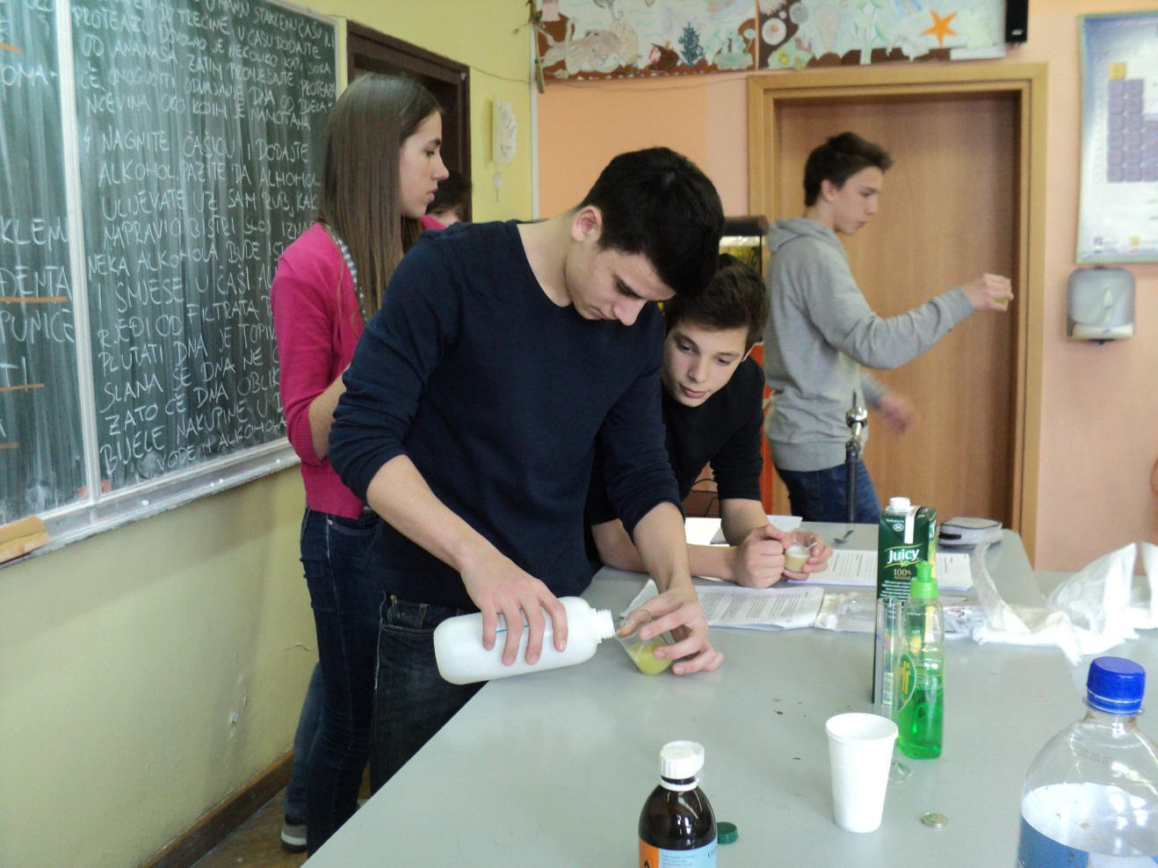
U dobivenu smjesu dodali smo destiliranu vodu i sol. Sol će spriječiti sjedinjavanje bjelančevina.
Dodali smo dvije čajne žličice tekućeg deterdženta koji će otopiti lipide i razgraditi staničnu i jezgrinu membranu.

Slide 7
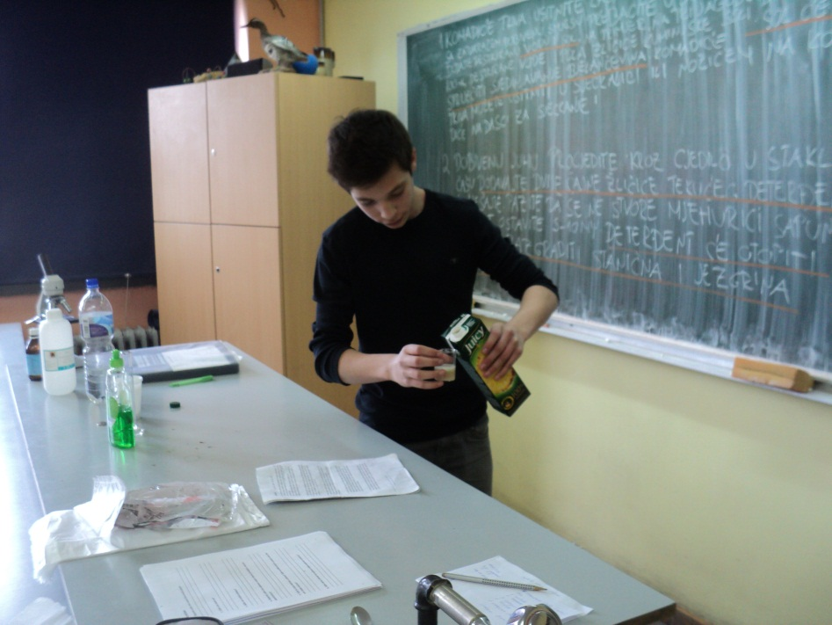
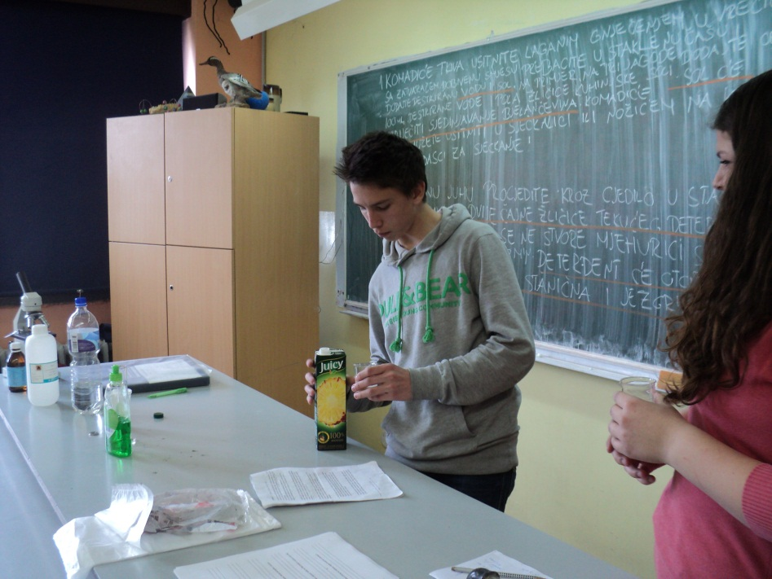
Filtrat smo izlili u manju staklenu čašu i dodali proteazu (sok od ananasa). Proteaza će omogućiti odvajanje molekula DNA od bjelančevina oko kojih je namotana.

Slide 8
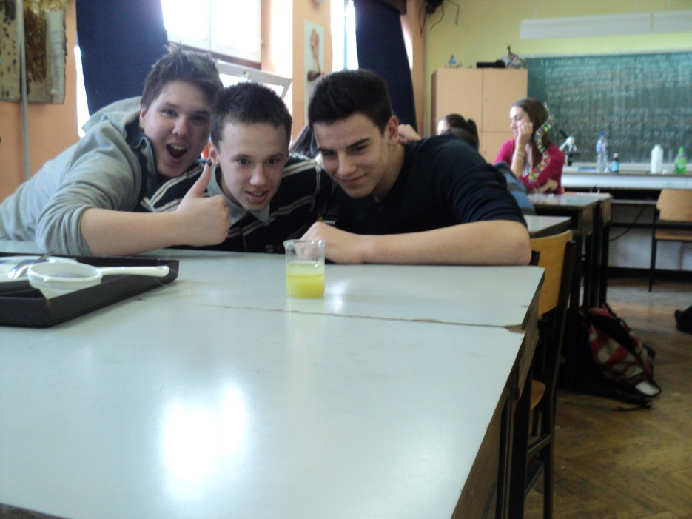
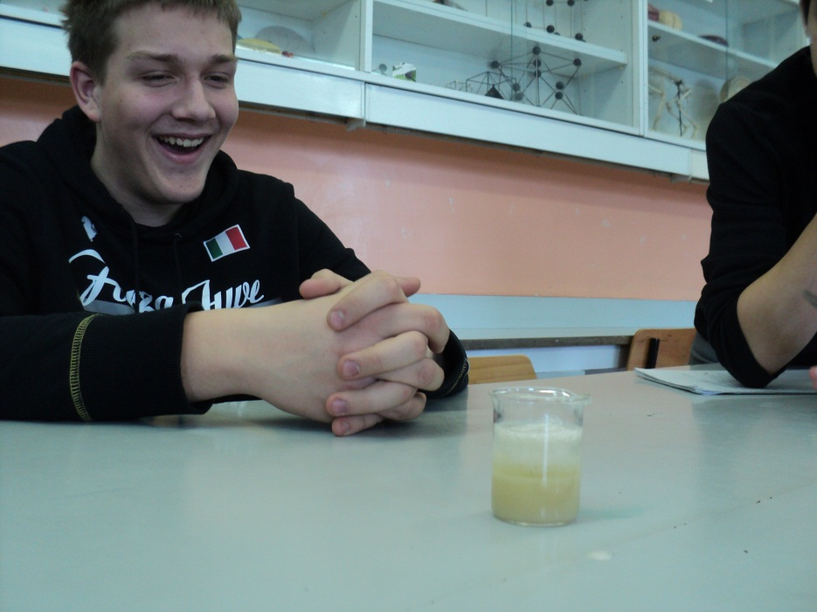
Nagnuli smo časicu i polako dolijevali alkohol kako bi se napravio bistri sloj iznad smjese tkiva.
DNA je topiva u vodi, ali slana se DNA ne otapa u alkoholu.
DNA je oblikovalo bijele nakupine u sloju dodira vode i alkohola

Slide 9
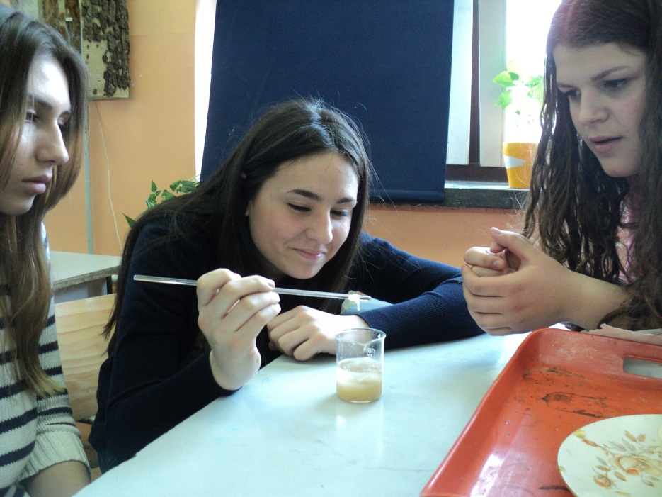
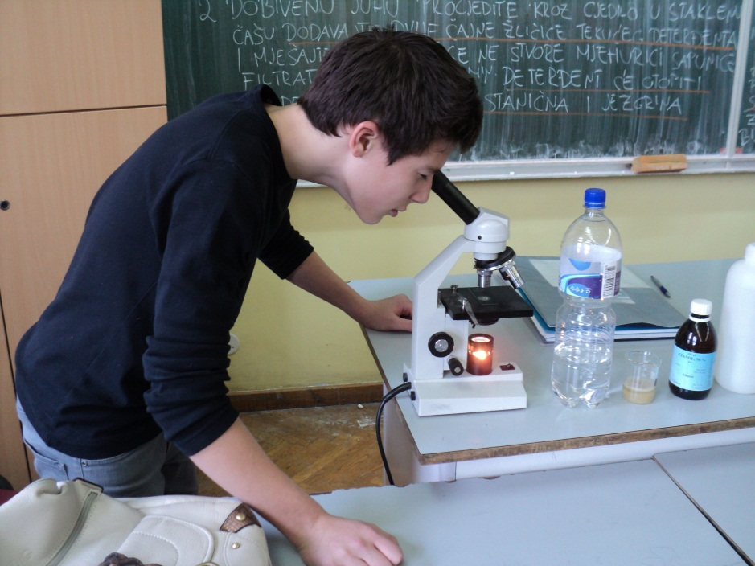
Koristeći stakleni štapić pažljivo smo skupljali DNA.
DNA smo promatrali mikroskopom.

Slide 10
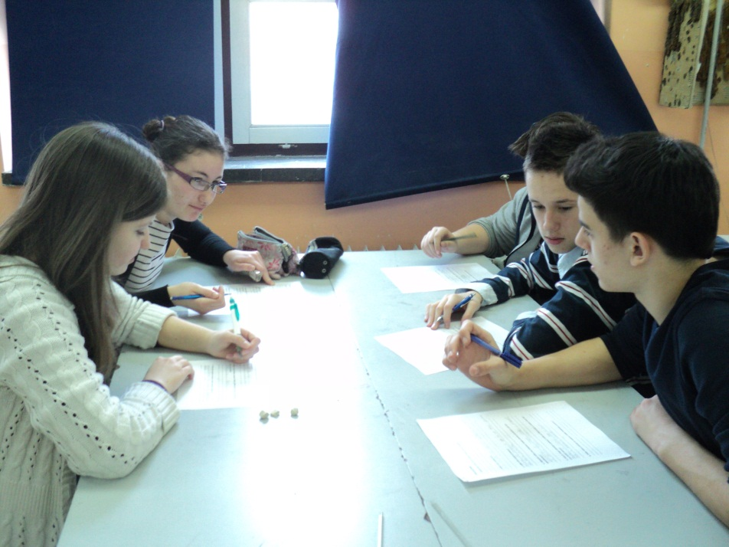
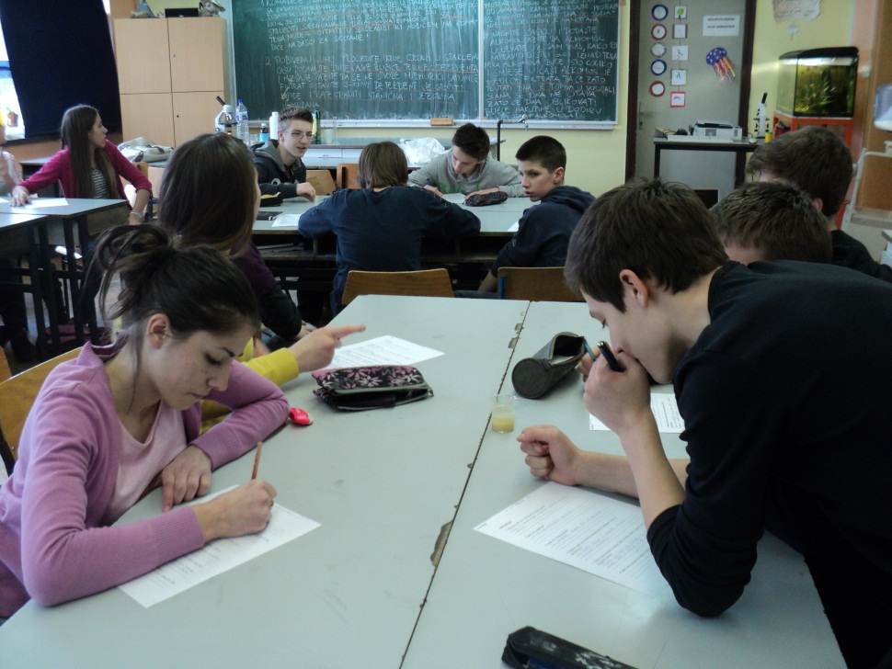
Nastavi listić
Nastavnim listićem provjerili smo razumijevanje pokusa...

